Slide 1
INTERNATIONAL FOCUS GROUPS
Acolhimento transformativo para Estudantes Internacionais (Temática: Educação, Internacionalização)

Slide 2
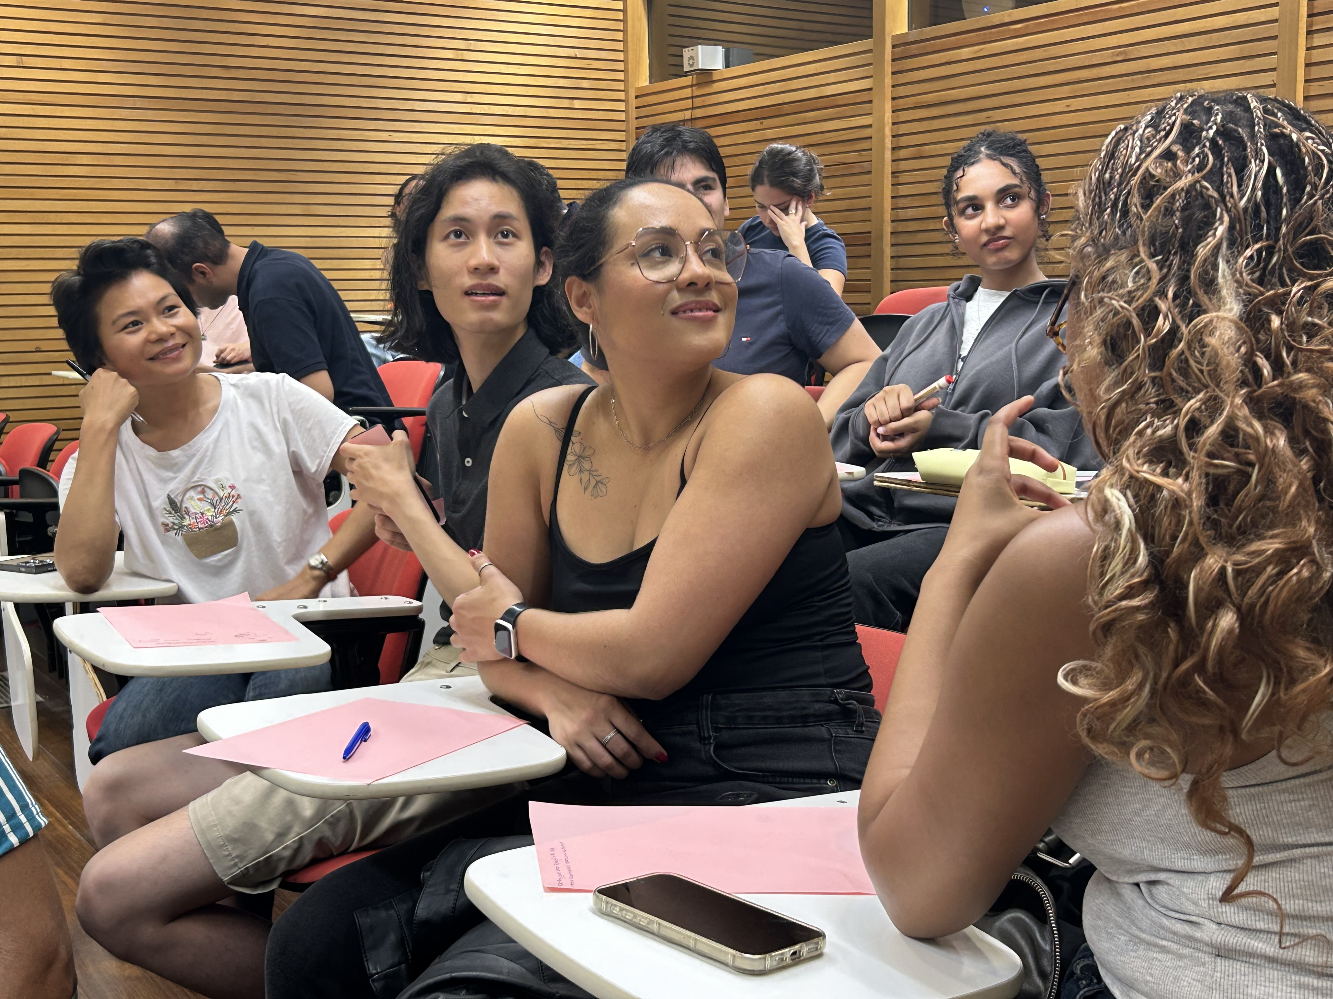
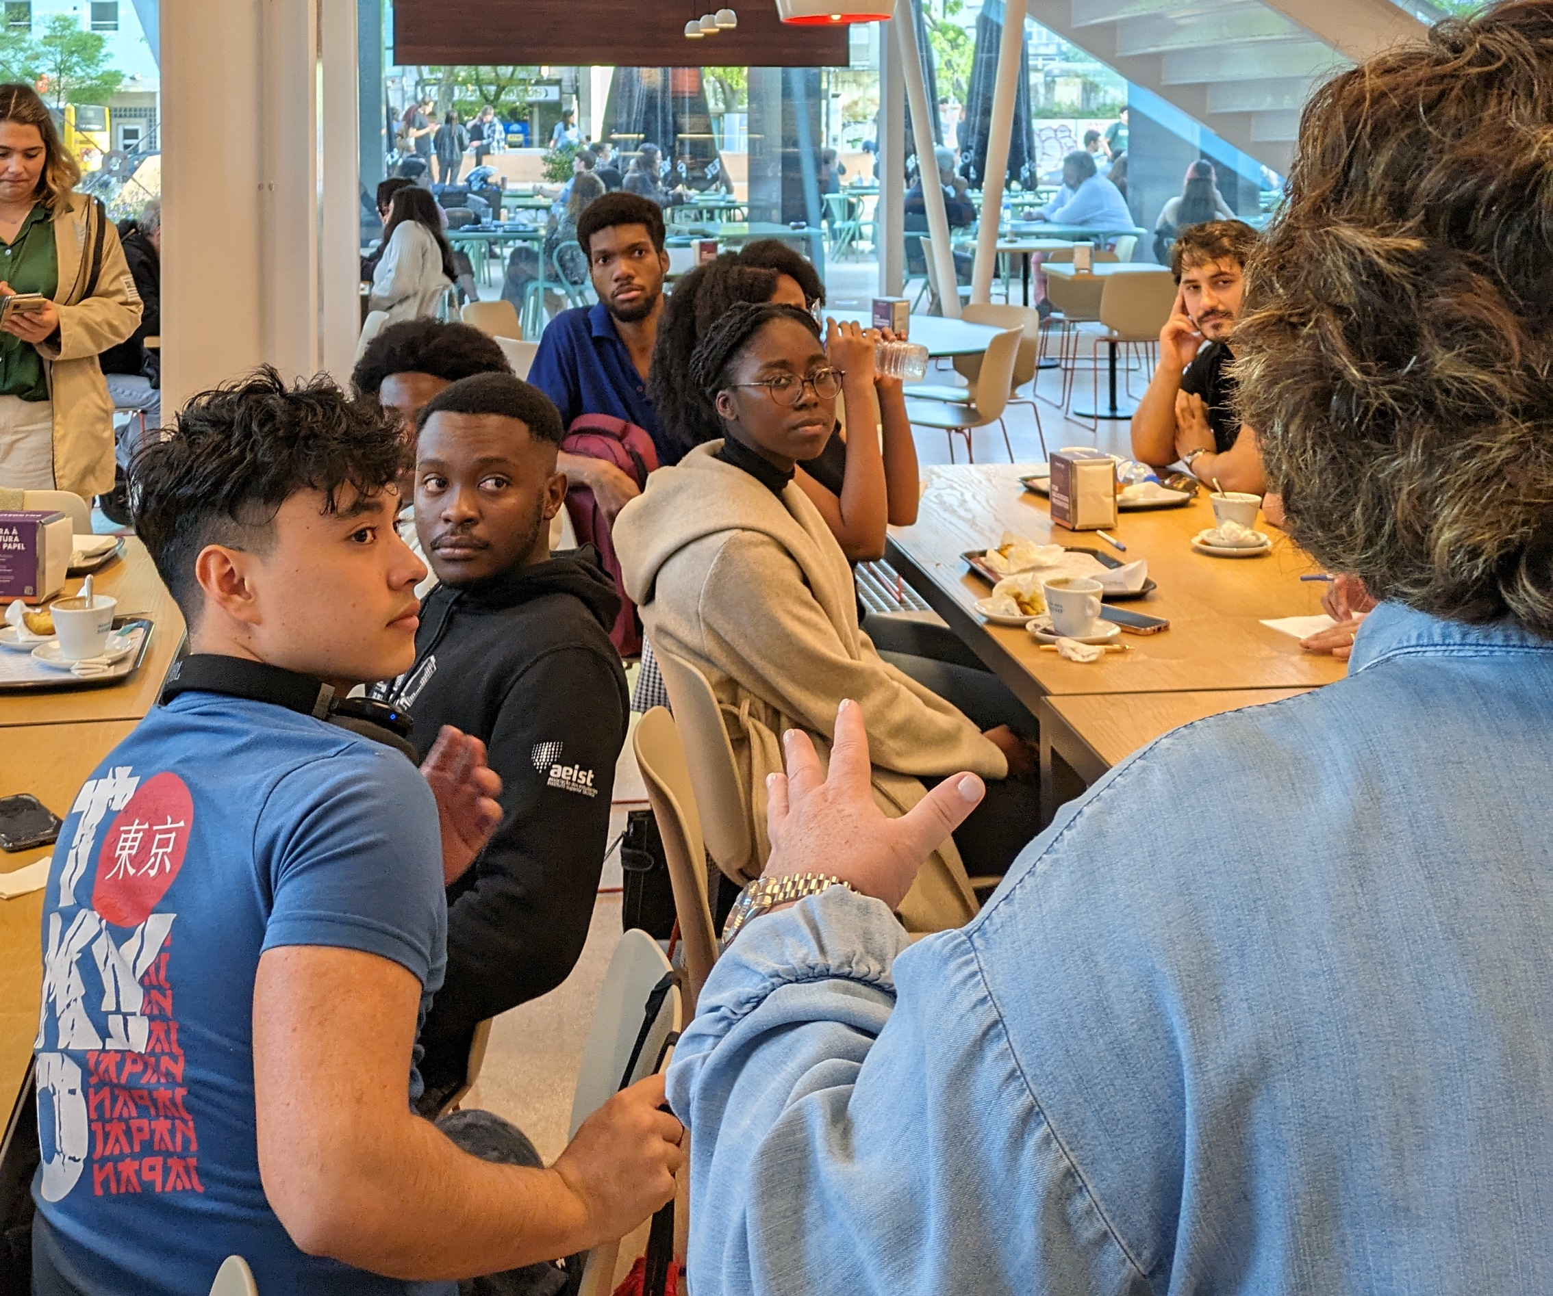
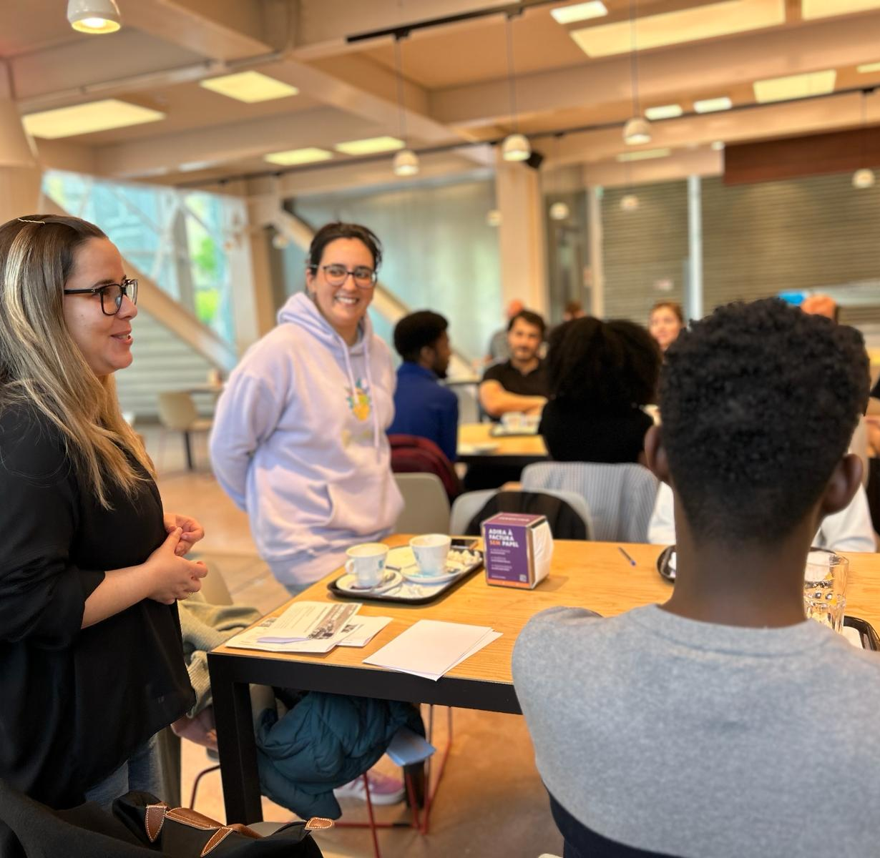
Objetivos
Porque começar bem faz toda a diferença.
A iniciativa “International Focus Groups” foi criada com o objetivo de recolher informação e perceções dos Estudantes Internacionais Regulares (EIR) à chegada ao Técnico-Universidade de Lisboa.
O ambiente é descontraído e informal, promovendo simultaneamente a interação entre os estudantes assim como a criação de uma rede de apoio para o início da sua vida em Portugal e no Técnico.
Recolher experiências e necessidades dos EIR
Facilitar integração académica, social e emocional
Promover redes de apoio e interação entre estudantes
Reforçar confiança e proximidade com o Admissions Office
Apoiar melhoria contínua de serviços e processo

Slide 3
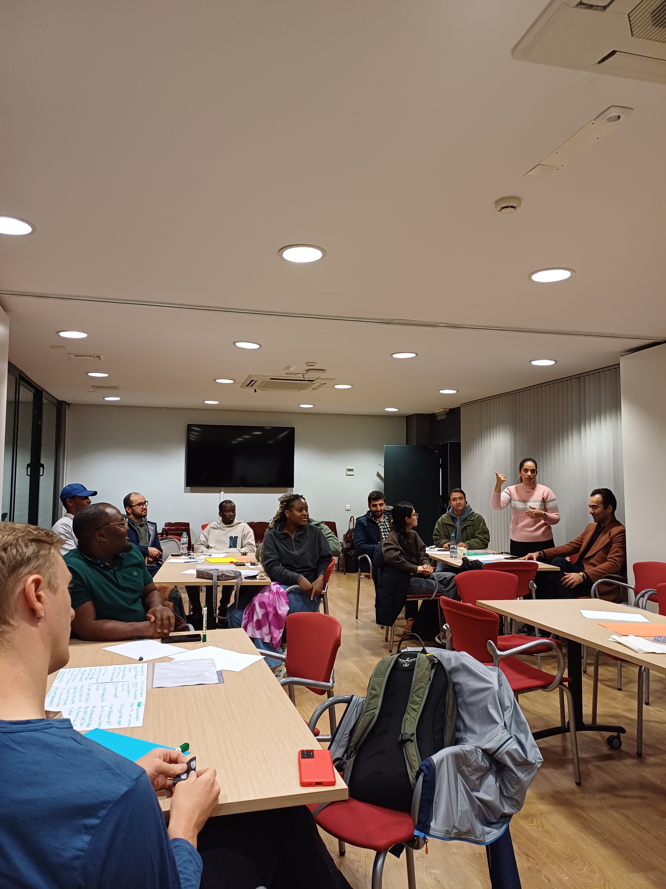
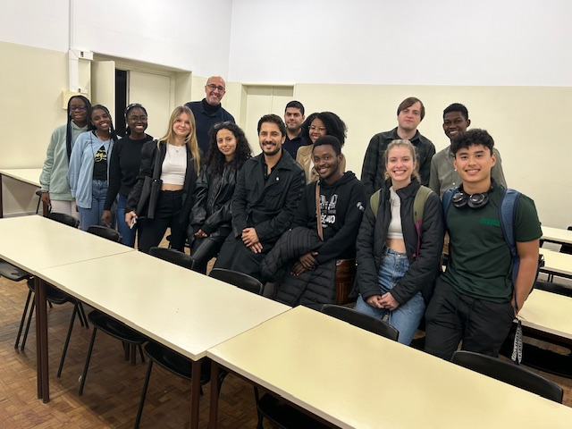
Estrutura da Sessão
Uma Estrutura para Partilha, Amizade e Apoio
Apresentações individuais: nome, origem, curso;
Iniciativa de Ice‑breaking para “quebrar o gelo” e barreiras
Participantes agrupados aleatoriamente em pequenos grupos
Discussão temática: temas diferenciados
Tema/Perguntas para discussão e reflexão em grupo
Partilha final de conclusões por 1 membro de cada grupo

Slide 4
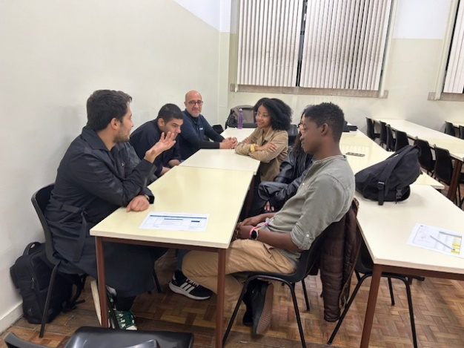
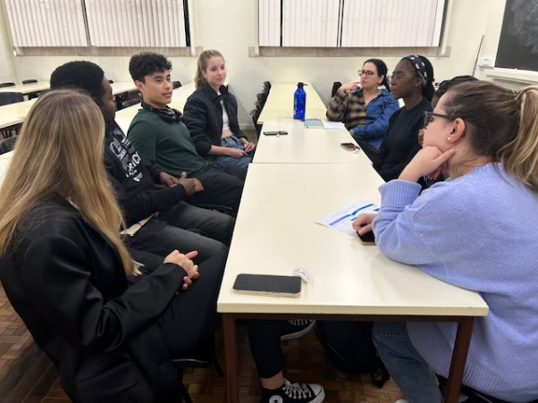
Formato da Sessão
1ª Sessão | Início do Ano Letivo – Out/Nov
Convocatória de todos os Estudantes Internacionais Regulares (EIR)
Sessão presencial com duração de 1 a 2 horas
Ambiente informal e descontraído
Dinâmicas de ice-breaking para promover interação e partilha de experiências
Acompanhamento permanente pela equipa do Admissions Office
Preenchimento de inquérito anónimo, permitindo recolher informação sensível ou pessoal de forma segura e sem constrangimentos

Slide 5
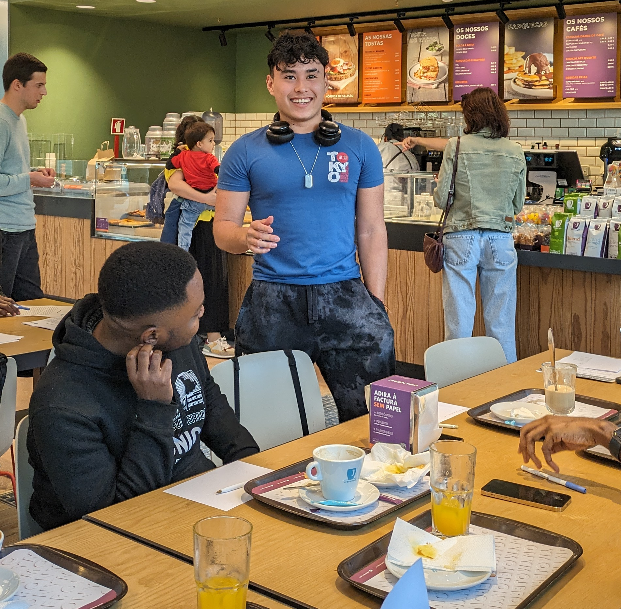
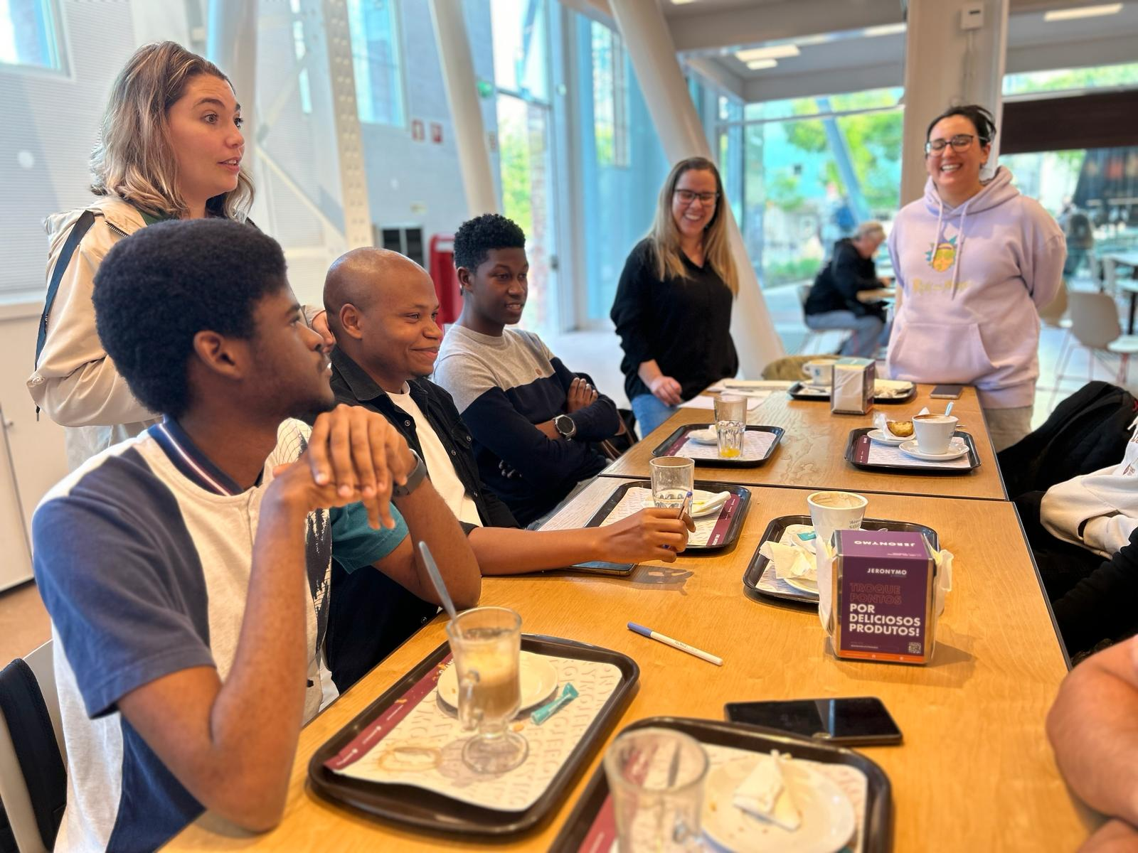
Formato da Sessão
2ª Sessão | 2º Semestre – Fev/Mar
Convocatória de todos os Estudantes Internacionais Regulares (EIR): recém-chegados e os da 1ª sessão
Sessão presencial com duração de 1 a 2 horas
Encontro informal no Jeronymo – Técnico Innovation Center (TIC)
Participação dos EIR e de estudantes que chegaram posteriormente
Avaliação do nível de integração social e académica
Recolha de feedback sobre desafios, dificuldades e situações mais complexas
Reforço da proximidade, confiança e acompanhamento contínuo

Slide 6
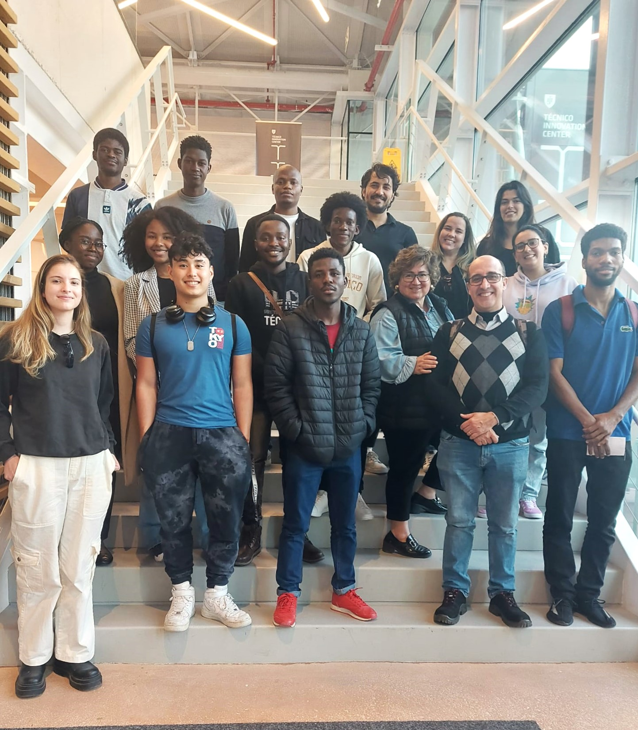
Benefícios para Estudantes
Integração Efetiva Desde a Primeira Sessão
Espaço seguro e informal para partilha de experiências e dificuldades
Integração social e académica mais rápida no Técnico Lisboa
Criação de rede de apoio entre pares (estudantes)
Acesso facilitado aos serviços de apoio desde o início do percurso académico
Maior sentimento de pertença e bem-estar
Acompanhamento mais próximo e personalizado
Melhoria da experiência académica e da adaptação à vida em Portugal

Slide 7
Impacto Institucional
Uma Prática Simples com Resultados Inovadores e Significativos
Identificação precoce das necessidades e dificuldades dos estudantes internacionais
Comunicação mais eficaz e aproximação aos serviços de apoio
Integração e acompanhamento mais rápidos e próximos
Contribuição para bem-estar, sucesso académico e retenção
Reforço do sentimento de pertença e da internacionalização
Maior conhecimento e aprendizagens para melhoria contínua dos serviços
Melhoria da experiência e perceção do Técnico Lisboa

Slide 8
Caráter Inovador
Abordagem proativa e centrada no estudante internacional
Criação de um ambiente acolhedor, aliado ao apoio burocrático e institucional
Espaço estruturado de escuta ativa, dando voz às preocupações dos estudantes
Respostas e encaminhamento claros, reduzindo incerteza e ansiedade
Articulação com os restantes serviços do Técnico Lisboa, reforçando a retenção
Promoção de confiança, tranquilidade e orientação clara dentro da comunidade académica
A boa prática dos International Focus Groups é uma iniciativa inovadora que oferece um acolhimento mais personalizado aos estudantes internacionais, promove uma integração mais eficaz, contribui para o bem-estar e melhoria contínua dos serviços à comunidade internacional, e reforça a reputação do Técnico Lisboa como instituição de excelência a nível internacional.

Slide 9
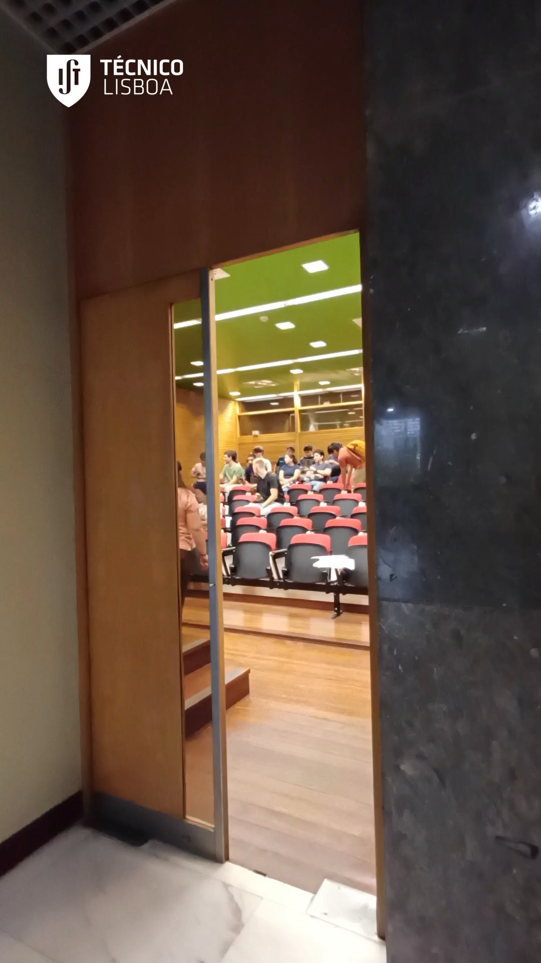
Sessões passadas
Sessão Focus Group Outubro 2025

Slide 10


Obrigada pela vossa atenção!
International Admissions Office
International.admissions@tecnico.ulisboa.pt

